Slide 1
Муниципальное казенное образовательное учреждение «Акушинская средняя общеобразовательная школа №1 им.С.М.Кирова »
Классный час
на тему
«Образование Дагестана»
Подготовила : Гусенова Н.М.

Slide 2
Дагестан - это древнейшее название. Дагестан означает «Страна гор», «Даг» - гора, «Стан» - страна

Slide 3
Большая часть селений в Дагестане находится в горах.

Slide 4
Вхождение Дагестан в состав России
Еще в первом тысячелетии до нашей эры на землях нынешнего Дагестана начали появляться города. Это период возникновения государственного образования под названием Кавказская Албания. Шло время, народы воевали, и власть менялась. Сасаниды господствовали в 3 веке нашей эры, их сменили племена гуннов. Арабы, принесшие ислам, захватили эти земли в 7 веке. Были и турки-сельджуки, и монголы, и иранцы. В 1813 году между Ираном и Российской империей был заключен Гюлистанский мирный договор, согласно которому Дагестан вошел в состав России.

Slide 5
Образование Дагестанской ССР
После революции Советская власть пришла и на Кавказ. После Чрезвычайного съезда народов Дагестана, прошедшего в Буйнакске в ноябре 1920 года, Декретом ВЦИК от 20 января 1921 года было законодательно утверждено образование Дагестанской Советской Социалистической Республики, являющейся частью РСФСР. А с 1992 года Республика Дагестан входит в состав Российской Федерации и является самой южной частью России.

Slide 6
Столица республики - Махачкала

Slide 7
Мост между двух миров
Дагестан - это своеобразный мост между христианской Европой и мусульманским Востоком, между кочевым Севером и земледельческим Югом. Находясь на границе этих двух миров, развиваясь по своим собственным законам, Дагестан очень часто оказывается в орбите глобальных культурно-исторических связей между Востоком и Западом

Slide 8
Границы самого южного объекта России
Самым южным объектом России является республика Дагестан. Она входит в состав федерального Северокавказского округа. Граница проходит рядом с Грузией, Казахстаном, Туркменией, Азербайджаном, Ставропольским краем, республикой Калмыкия, Ираном и Чечней.
Карта республики Дагестан хранит точные сведения еще с древних времен.

Slide 9
Дагестан на карте России

Slide 10
Большая часть селений в Дагестане находится в горах.

Slide 11
Республика имеет выход к международным морским путям.
Расположено это удивительно красивое место вдоль Каспийского побережья. Территория протянулась на многие километры с юга на север. Омывается водами Каспийского моря. Именно оттуда начинается Прикаспийская низменность. На подробной карте республики Дагестан отмечены города, села и многие другие населенные пункты.
Крупные реки – это Сулак, Самур, Руба-с и Терек. Всего же их насчитывается более шести тысяч. Все они относятся к Каспийскому бассейну

Slide 12
Горы Дагестана
Особенно красиво и неотразимо смотрятся гигантские каньоны. Они расположены на Главном Кавказском хребте. Горы состоят полностью из глинистых и темных сланцев, щелочных известняков, песчаников. Климат там засушливый, континентальный умеренный.

Slide 13
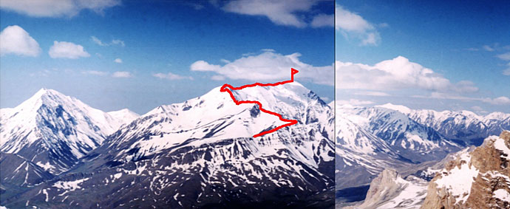
Самая высокая гора -Базардюзю

Slide 14
Через всю территорию тянется автомобильное, железнодорожное, воздушное сообщение

Slide 15
Ниже приведён список городов Дагестана:
Название | Прежнее название | Муниципальный район / Городской округ | Население, чел. | Основан | Статус города | Герб
Махачкала | Петровск-Порт | Махачкала | ↗578 332^{[1]} | 1844 | 1857
Буйнакск | Темир-Хан-Шура | Буйнакск | ↘62 921^{[1]} | 1834 | 1866
Дагестанские Огни |  | Дагестанские Огни | ↗28 132^{[1]} | 1914 | 1990
Дербент |  | Дербент | ↗120 470^{[1]} | 438 | 1840
Избербаш | Изберг | Избербаш | ↗56 322^{[1]} | 1932 | 1949
Каспийск | Двигательстрой | Каспийск | ↗105 106^{[1]} | 1932 | 1947
Кизилюрт | Красное село | Кизилюрт | ↗34 162^{[1]} | 1963 | 1963
Кизляр |  | Кизляр | ↗48 078^{[1]} | 1735 | 1785
Хасавюрт | Хасав Юрт | Хасавюрт | ↗135 329^{[1]} | 1846 | 1931
Южно-Сухокумск |  | Южно-Сухокумск | ↗10 186^{[1]} | 1958 | 1988

Slide 16
Языковые группы народов Дагестана
Народы Дагестана говорят на языках четырёх основных языковых групп.
На языках нахской и дагестанской ветвей нахско-дагестанской языковой семьи говорят следующие народы (численность в Дагестане):
Аварцы, андо-цезские народы и арчинцы — 496,1 тыс. чел.
Даргинцы — 280,4 тыс.
Лезгины — 204,4 тыс.
Лакцы — 91,7 тыс.
Табасараны — 78,2 тыс.
Чеченцы — 57,9 тыс.
Агулы — 13,8 тыс
Рутульцы — 15,0 тыс.
Цахуры — 5,2 тыс.
Кроме Дагестана, дагестаноязычные народы (аварцы, ахвахцы, будухи, крызы, лезгины, рутульцы, удины, цахуры и хиналугцы) проживают еще и в Азербайджане.
На языках тюркской группы алтайской языковой семьи в Дагестане говорят:
Кумыки — 231,8 тыс.
Азербайджанцы — 75,5 тыс.
Ногайцы — 28,3 тыс.
На языках славянской группы индоевропейской языковой семьи в Дагестане говорят:
Русские (включая терских казаков), украинцы, белорусы — 175,4 тыс.
На языках иранской группы индоевропейской языковой семьи в Дагестане говорят:
Таты и горские евреи (таты-иудаисты) — 16,6 тыс.

Slide 17
Национальные костюмы

Slide 18
Гордость Дагестана- «Лезгинка»

Slide 19
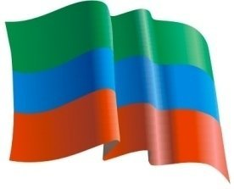
ФЛАГ ДАГЕСТАНА
Зелёный цвет - олицетворяет жизнь, изобилие дагестанской земли и одновременно выступает как традиционный цвет ислама.
Голубой (синий) цвет - цвет моря , символизирует красоту и величие дагестанского народа.
Красный цвет - олицетворяет мужество и храбрость населения Страны гор.

Slide 20
ГЕРБ ДАГЕСТАНА
Орёл - олицетворение независимости и свободы, мужества и храбрости, гордости и выносливости.
Солнце - в гербе республики олицетворяет жизнь, источник жизни, жизненную силу, свет, богатство, плодородие.

Slide 21
Гимн Дагестана Автор — Расул Гамзатов
Дагестан, ты отчизна святая! Нет родней и свободнее края. Горы твои мудры, степи твои щедры, Древнего Каспия благодатны дары!
Припев: Край наш вершинный! Край наш орлиный! Верой хранимый, славный Дагестан! Воля твоя непоколебима: Жить в семье единой, Вечный Дагестан!
Дагестан, перед силою вражьей Не склонял головы ты отважной! Сердце — скала, зоркость орла! Кровь героев всегда в твоих жилах текла!
Припев

Slide 22
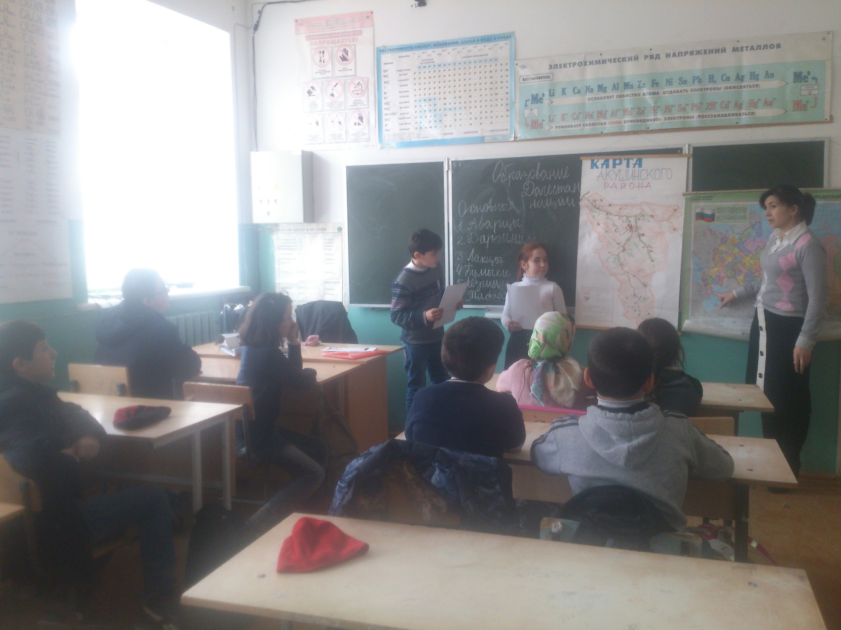

Slide 23
